Slide 1
Predkladanie Žiadostí o platbu v rámci dopytovej výzvy
Wifi pre Teba
23.03.2021, Bratislava
Notes:
Zameranie na detaily.
Prezentácia p. GRS celkový pohľad

Slide 2
Obsah
Typy žiadostí o platbu – systémy financovania
Počet ŽoP v rámci projektu Wifi pre Teba
Životný cyklus ŽoP
Zoznam podpornej dokumentácie v rámci jednotlivých typov ŽoP
Deklarované výdavky v ŽoP
Kontrola verejného obstarávania
WIFI4EU
Formulár ŽoP
Detailný popis podpornej dokumentácie v ŽoP (poskytnutie predfinancovania + priebežná platba)
Detailný popis podpornej dokumentácie v ŽoP (zúčtovanie predfinancovania)
Najčastejšie nedostatky v ŽoP

Slide 3
1) Typy Žiadostí o platbu – systémy financovania
Typ č. 1
Typ č. 2
Typ č. 3
Poskytnutie predfinancovania
Zúčtovanie predfinancovania
Priebežná platba (refundácia)
Faktúra NIE JE uhradená dodávateľovi!
Faktúra JE uhradená dodávateľovi!
Faktúra JE uhradená dodávateľovi!
V rámci 1 ŽoP nie je možné kombinovať viacero systémov financovania

Slide 4
2) Počet ŽoP v rámci projektu
Koľko ŽoP predloží prijímateľ na SO OPII počas trvania projektu Wifi pre Teba?
Ak sa prijímateľ rozhodne pre systém financovania „predfinancovanie“
Záverečná ŽoP projektu
Predkladá postupne 2 ŽoP
1. ŽoP
Poskytnutie predfinancovania
2. ŽoP Zúčtovanie predfinancovania
Ak sa prijímateľ rozhodne pre systém financovania „refundácia“
Záverečná ŽoP projektu
Predkladá 1 ŽoP
1. ŽoP Priebežná platba (refundácia)

Slide 5
3) Životný cyklus ŽoP
Aké sú lehoty na kontrolu a schválenie ŽoP?
PREDFINANCOVANIE
PRIEBEŽNÁ PLATBA (REFUNDÁCIA)
11.5.2020
Prijímateľ predložil na SO OPII ŽoP typu poskytnutie predfinancovania
11.5.2020
Prijímateľ predkladá na SO OPII ŽoP typu priebežná platba
12.6.2020
23 pracovných dní
SO OPII ukončil administratívnu finančnú kontrolu ŽoP
12.6.2020
23 pracovných dní
SO OPII ukončil administratívnu finančnú kontrolu ŽoP
16.6.2020
2 pracovné dni
SO OPII predložil ŽoP na Platobnú jednotku
16.6.2020
2 pracovné dni
SO OPII predložil ŽoP na Platobnú jednotku
25.6.2020
8 pracovných dní
Platobná jednotka uhradila NFP prijímateľovi
13.7.2020
20 pracovných dní
Platobná jednotka uhradila NFP prijímateľovi
1.7.2020
5 pracovných dní
Prijímateľ uhradil faktúru dodávateľovi
7.7.2020
5 pracovných dní
Prijímateľ predkladá na SO OPII ŽoP typu zúčtovanie predfinancovania
20.7.2020
10 pracovných dní
SO ukončil administratívnu finančnú kontrolu ŽoP + predložil ŽoP na Platobnú jednotku
14.8.2020
20 pracovných dní
Platobná jednotka „uhradila“ ŽoP

Slide 6
4) Zoznam podpornej dokumentácie v rámci jednotlivých typov ŽoP
Poskytnutie predfinancovania
!!! Faktúra NIE JE uhradená dodávateľovi !!!
Zúčtovanie predfinancovania
!!! Faktúra JE uhradená dodávateľovi !!!
Priebežná platba (refundácia)
!!! Faktúra JE uhradená dodávateľovi !!!
Sprievodný list
Formulár ŽoP z ITMS
Faktúra
Likvidačný list k faktúre
Preberací protokol
Zaraďovací protokol do majetku
Zmluva s dodávateľom (ak relevantné)
Podrobný popis AP s väzbou na finančné limity (ak relevantné)
Simulácia pokrytia priestoru v čase predloženia ŽoNFP (ak relevantné)
Mapové podklady + meranie skutočného pokrytia
Listy vlastníctva/nájomné zmluvy (ak relevantné)
Funkčný popis diela a vyobrazenie obsahu hotspot portálu
Fotodokumentácia všetkých AP
Analytické účtovníctvo
Fotodokumentácia archívu
Publicita projektu (plagát + web)
Sprievodný list
Formulár ŽoP z ITMS
Bankový výpis - príjem prostriedkov z PJ OPII
Bankový výpis - úhrada prostriedkov dodávateľovi
Sprievodný list
Formulár ŽoP z ITMS
Faktúra
Likvidačný list k faktúre
Preberací protokol
Bankový výpis – úhrada prostriedkov
Zmluva k BÚ (ak je iný ako v Zmluve o NFP)
Zaraďovací protokol do majetku
Zmluva s dodávateľom (ak relevantné)
Podrobný popis AP s väzbou na finančné limity (ak relevantné)
Simulácia pokrytia priestoru v čase predloženia ŽoNFP (ak relevantné)
Mapové podklady + meranie skutočného pokrytia
Listy vlastníctva/nájomné zmluvy (ak relevantné)
Funkčný popis diela a vyobrazenie obsahu hotspot portálu
Fotodokumentácia všetkých AP
Analytické účtovníctvo
Fotodokumentácia archívu
Publicita projektu (plagát + web)
Nepredkladá sa žiadny bankový výpis
Predkladajú sa dva bankové výpisy.
Predkladá sa jeden bankový výpis.

Slide 7
5) Deklarované výdavky v ŽoP
Ako si správne nárokovať výšku oprávnených výdavkov v ŽoP?
Prípad č. 1
Prípad č. 2
!!! POZOR !!!
Prijímateľ si v ŽoP nárokuje celkové oprávnené náklady projektu aj vrátane 5% vlastných zdrojov !!!
Po schválení ŽoP zo strany Platobnej jednotky systém automaticky prepošle prijímateľovi NFP (95% z celkových oprávnených výdavkov)
Rozpočet NFP
15 000,00 €
Rozpočet NFP
15 000,00 €
Faktúra (zmluva o dielo/schválené VO)
15 247,50 €
Faktúra (zmluva o dielo/schválené VO)
13 900,00€
Prijímateľovi sa poskytne 15 000 €
Prijímateľovi sa poskytne 13 900 €
Výdavok sa financuje do výšky schváleného rozpočtu NFP
Výdavok sa financuje len do výšky víťaznej ponuky na základe schválenej administratívnej finančnej kontroly verejného obstarávania.
Notes:
Zameranie na detaily.
Prezentácia p. GRS celkový pohľad

Slide 8
6) Kontrola verejného obstarávania
Aké podmienky musia byť splnené, aby SO OPII mohlo schváliť ŽoP?
SPRÁVA Z KONTROLY VO
ŽoP nie je možné schváliť, pokiaľ nebola vypracovaná Správa z kontroly VO zo RO OPII
VO v ITMS2014+
Účtovný doklad (faktúra) a deklarované výdavky ŽoP v ITMS musia mať priradený kód VO!!!
Nevyhnutnou podmienkou schválenia ŽoP na SO OPII je, aby prijímateľ pred predložením ŽoP zaevidoval údaje o zrealizovanom verejnom obstarávaní do ITMS2014+ a požiadal RO o vykonanie finančnej kontroly VO podľa aktuálne platnej Príručky pre realizáciu verejného obstarávania OPII.
Notes:
Zameranie na detaily.
Prezentácia p. GRS celkový pohľad

Slide 9
7) WIFI4EU
Aké podmienky musia byť overené, ak prijímateľ realizoval dielo aj v rámci WIFI4EÚ?
SO OPII musí overiť podmienku duplicitného financovania
Overuje sa na základe mapového podkladu, v rámci ktorého je zakreslené:
Umiestnenie všetkých prístupových bodov financovaných z iniciatívy Wifi4EU a výzvy WiFi pre Teba ako aj iných verejných zdrojov
Reálne šírenie (pokrytie) signálu zo všetkých prístupových bodov financovaných z iniciatívy Wifi4EU a výzvy WiFi pre Teba ako aj iných verejných zdrojov
Prijímateľ predloží mapový podklad
SO OPII musí overiť podmienku prekryvu signálu
Prijímateľ môže využiť aj poukaz z WiFi4EU. Dôrazne však odporúčame, aby prístupové body financované z rôznych iniciatív boli v obci rozmiestnené tak, aby nedochádzalo k vzájomnému prekryvu signálu. V rámci iniciatívy Wifi pre Teba môže dochádzať k prekryvu signálu medzi jednotlivými AP.
V prípade, že neexistujú AP z iných zdrojov, ako sú zdroje z výzvy Wifi pre Teba (t.j. iniciatíva Wifi4EU, iné verejné zdroje a zdroje EU, komerčné zdroje), je potrebné aj tento fakt zaznamenať na Formulári ŽoP (v časti Doplňujúce monitorujúce údaje).
Mapa pokrytia (šírenie wifi signálu) musí zodpovedať realite! Nie je možné použiť indikatívnu simuláciu pokrytia ako v prípade ŽoNFP.
Notes:
Zameranie na detaily.
Prezentácia p. GRS celkový pohľad

Slide 10
8) Formulár ŽoP
Ako správne vyplniť formulár ŽoP?
Správny typ žiadosti o platbu (spôsob financovania) | poskytnutie predfinancovania (prijímateľ predkladaná na preplatenie ešte neuhradené faktúry) zúčtovanie predfinancovania (prijímateľ predkladá doklady o úhrade poskytnutého predfinancovania dodávateľovi) priebežná platba –refundácia (prijímateľ predkladá na refundáciu už uhradené faktúry)
Záverečná ŽoP | v prípade refundácie a zúčtovania predfinancovania je potrebné klasifikovať ŽoP ako záverečnú
Štruktúra deklarovaných výdavkov | vo formulári ŽoP musia byť uvedené v rovnakej forme ako v rozpočte NFP – rozdelené na interné a externé forma v akej sú uvedené na faktúre je irelevantná – do ITMS2014+ sa musia nahodiť v zmysle Zmluvy o NFP
Verejné obstarávanie | v časti A.9 (účtovné doklady) musí byť priradené číslo verejného obstarávania každý deklarovaný výdavok musí mať priradený príslušný kód verejného obstarávania
Správny druh výdavku | kapitálový/bežný (na základe zvoleného spôsobu účtovania v zmysle Zmluvy o NFP)
Kód ekonomickej klasifikácie | 721006 (kapitálový) alebo 641009 (bežný) - na základe zvoleného spôsobu účtovania v zmysle Zmluvy o NFP
Kód funkčnej klasifikácie | 0111
Kód investičnej akcie PJ | 33348 zadáva sa len v prípade kapitálových výdavkov
Suma deklarovaných výdavkov | ako nárokovanú/deklarovanú sumu je potrebné uvádzať celú výšku výdavku na faktúre suma žiadaná na preplatenie sa uvádza vrátane vlastných zdrojov (100% COV) suma nežiadaná na preplatenie neznamená, že sa jedná o 5% spolufinancovanie, ale slúži pre prípady, kedy náklady na dielo presiahli výšku celkových oprávnených nákladov (prijímateľ preto ako sumu nežiadanú na preplatenie uvedie prípadný rozdiel medzi faktúrou a COV v zmysle zmluvy o NFP)
Podpis a pečiatka | Formulár ŽoP musí byť v časti A.11 podpísaný + opečiatkovaný štatutárnym orgánom prijímateľa
Doplňujúce monitorovacie údaje | je potrebné správne vyplniť hodnoty merateľných ukazovateľov (dielo je už vytvorené, preto sú naplnené aj MU) je potrebné vyjadriť sa ku všetkým rizikám, ktoré boli uvádzané v ŽoNFP Je potrebné vyplniť všetky poznámky a v časti č. 3 uviesť, či boli predložené mapové podklady v zmysle tab. č. 4 a odseku 18 Príručky pre prijímateľa (je potrebné zaznamenať aj v prípade, ak neexistujú prístupové body z iných zdrojov!)
Notes:
Zameranie na detaily.
Prezentácia p. GRS celkový pohľad

Slide 11
8) Formulár ŽoP
Ako správne vyplniť formulár ŽoP?
Formulár ŽoP – strana 1
Formulár ŽoP – strana 2
Formulár ŽoP – strana 3
Formulár ŽoP – strana 4
Formulár ŽoP – strana 5
Notes:
Zameranie na detaily.
Prezentácia p. GRS celkový pohľad

Slide 12
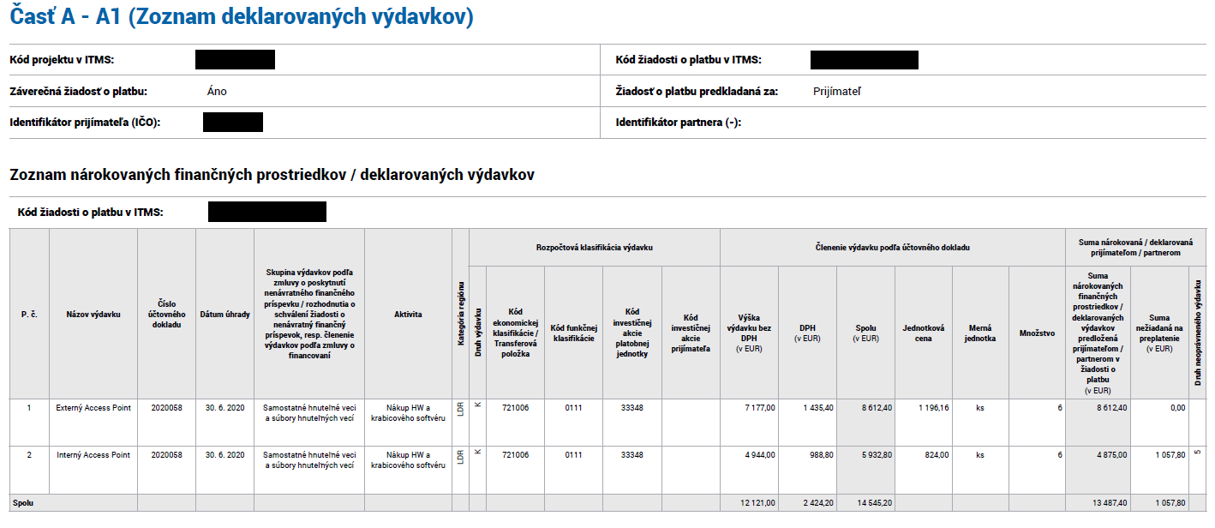
Štruktúra výdavkov by sa mala zhodovať s rozpočtom NFP, t. j. mala by byť v tvare „Interný AP“, resp. „Externý AP“.
Dátum úhrady faktúry dodávateľovi
Nárokovaná suma - NFP
Musí sedieť so Zmluvou NFP
K = kapitálový výdavok
B = bežný výdavok
Sú kódy správne?
Pozri slide č. 11
Nenárokovaná suma – rozdiel medzi faktúrou a nárokovanou sumou
Celková suma faktúry
Notes:
Zameranie na detaily.
Prezentácia p. GRS celkový pohľad

Slide 13
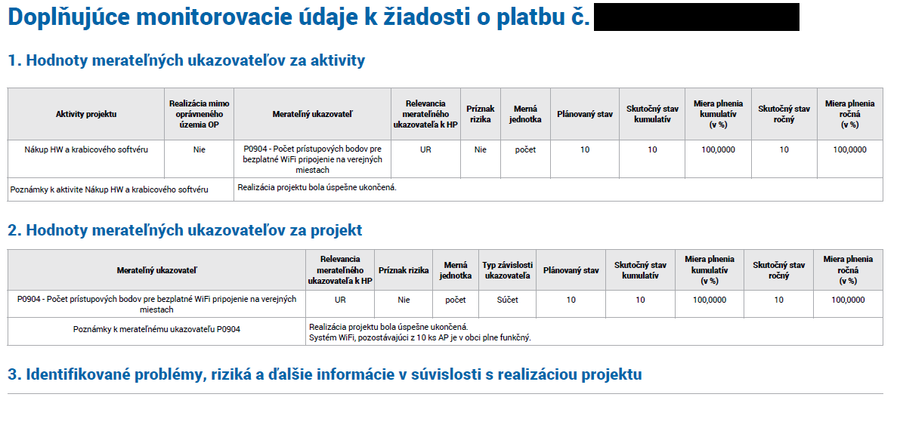
Uviesť riziká na základe ŽoNFP + uviesť, či prijímateľ disponuje v mieste realizácie projektu aj prístupovými bodmi z iných zdrojov (napr. WIFI4EU)
Notes:
Zameranie na detaily.
Prezentácia p. GRS celkový pohľad

Slide 14
9) Zoznam podpornej dokumentácie v ŽoP
poskytnutie predfinancovania + priebežná platba
9) Zoznam podpornej dokumentácie
Sprievodný list | podpísaný štatutárnym zástupcom
Formulár ŽoP z ITMS2014+ | formulár ŽoP zo systému ITMS2014+ je po vytlačení potrebné podpísať štatutárnym zástupcom, opečiatkovať a spolu so Sprievodným listom zaslať na SO OPII (ŽoP je však možné poslať aj kompletne elektronicky do elektronickej schránky ÚPVS).
Zmluva s dodávateľom | v prípade, že zmluva s dodávateľom bola zverejnená v ITMS2014+ aj s odkazom na link v CRZ, prijímateľ ju už nemusí predkladať - platí aj pre dodatky k zmluve s dodávateľom
Faktúra | faktúra musí byť v súlade s dodávateľskou zmluvou a musí spĺňať náležitosti podľa § 74 zákona č. 222/2004 Z. z. o dani z pridanej hodnoty faktúra slúži zároveň ako dodací list, ak je vystavená v súlade s rozpočtom NFP (t.j. sú na nej uvedené samostatné položky Externý prístupový bod a Interný prístupový bod)
Likvidačný/kryci list k faktúre | musí obsahovať poznámku o tom, či je možné finančnú operáciu vykonať a či je možné v nej pokračovať = základná finančná kontrola u prijímateľa údaje musia sedieť s faktúrou (číslo faktúry, dátumy, sumy, atď.)
Preberací protokol | musí byť podpísaný oboma stanami dátumy musia sedieť s faktúrou (dátum dodania a pod.)
Podrobný popis prístupového bodu (AP) s väzbou na finančné limity | podrobné rozpísané náklady na dielo – zoznam všetkých položiek, ktoré boli nevyhnutné k obstaraniu HW, SW, licencií, inštalácií a konfigurácie pre AP a vstupovali do obstarávacej ceny AP, predkladá sa len v prípade, ak dodávateľ riešenia nevystaví faktúru v súlade s rozpočtom uvedeným v zmluve o poskytnutí NFP, t.j. faktúra neobsahuje samostatné položky „Externý prístupový bod“ a „Interný prístupový bod“ (z faktúry tým pádom nie je možné overiť splnenie finančných limitov na jeden prístupový bod) Príručka pre prijímateľa Wifi pre Teba obsahuje dva hárky s príkladmi vzorovo vyplnenej prílohy
Notes:
Zameranie na detaily.
Prezentácia p. GRS celkový pohľad

Slide 15
Stav PO7 OPII
9) Zoznam podpornej dokumentácie v ŽoP
poskytnutie predfinancovania + priebežná platba
Operačný program Integrovaná infraštruktúra 2014 – 2020
Zaraďovací protokol do majetku alebo Inventárna karta drobného hmotného majtku/skladová karta | Zaraďovací protokol - jedná sa o doklad, z ktorého je zrejmé, ako prijímateľ zaúčtoval vybudované dielo (pod akú skupinu výdavkov, pod akú podpoložku ekonomickej klasifikácie). Predkladá sa v prípade kapitálových výdavkov (skupina výdavkov 022 – samostatné hnuteľné veci) Inventárna karta drobného hmotného majetku/skladová karta - predkladá sa v prípade bežných výdavkov (skupina výdavkov 112 – Zásoby) prijímateľ je povinný dodržať pri účtovaní druh výdavku (bežný/kapitálový), ktorý je uvedený v Zmluve o NFP - ak je v zmluve uvedené, že sa jedná o bežný výdavok (112 - Zásoby), nie je povolené ho neskôr deklarovať ako kapitálový (skupina výdavkov 022 - Samostatné hnuteľné veci a súbory hnuteľných vecí) a naopak.
Projektová dokumentácia | Simulácia pokrytia priestoru platná v čase predloženia ŽoNFP (ak nebola v ŽoNFP, spätne sa predloží v ŽoP) Meranie skutočného pokrytia Funkčný popis a vyobrazenie obsahu hotspot portálu s logom
Listy vlastníctva/nájomné zmluvy/iný relevantný právny dokument | v prípade, ak boli listy vlastníctva predložené v rámci ŽoNFP, nie je potrebné predkladať ich v rámci ŽoP v prípade, ak listy vlastníctva neboli predložené v rámci ŽoNFP, stačí predložiť číslo listu vlastníctva/parcely, na ktorých sú lokalizované jednotlivé prístupové body v prípade, ak sú prístupové body umiestnené na objekte, ktorý nie je vo vlastníctve obce, je potrebné predložiť súhlasné stanovisko od vlastníka (na celú dobu realizácie projektu a päť ročnej udržateľnosti projektu), ktoré oprávňuje prijímateľa umiestniť prístupový bod na daný objekt
Fotodokumentácia AP | fotografie jednotlivých prístupových bodov (v dostatočnom rozlíšení, jednoznačne identifikovateľné, s názvom umiestnenia AP, prípadne aj GPS súradnicami)
Mapový podklad | mapové podklady zobrazujúce reálne priestorové zakreslenie prístupových bodov (prostredníctvom voľne dostupných nástrojov pre určenie GPS súradníc napr. Google maps) - týka sa aj zakreslenia prístupových bodov z iných zdrojov, napr. WiFI4EU v prípade, ak z mapových podkladov predkladaných prijímateľom v rámci ŽoP vyplynie, že sú na jednom mieste umiestnené viaceré prístupové body financované nielen z výzvy WiFi pre Teba, ale aj z iniciatívy „Wifi4EU“ ako aj z iných verejných zdrojov a zdrojov EÚ a dochádza k prekryvom WiFi pokrytia z prístupových bodov, je prijímateľ povinný predložiť zdôvodnenie tohto umiestnenia a hospodárnosti týchto výdavkov
Notes:
Zameranie na detaily.
Prezentácia p. GRS celkový pohľad

Slide 16
9) Zoznam podpornej dokumentácie
poskytnutie predfinancovania + priebežná platba
Operačný program Integrovaná infraštruktúra 2014 – 2020
Analytické účtovníctvo | analytická evidencia v zmysle zmluvy o poskytnutí NFP, článok 11, bod 1 (stačí napr. printscreen z účtovného systému)
Archivácia dokumentov a podkladov súvisiacich s projektom | fotodokumentácia písomností, ktoré si prijímateľ vedie (archivuje) ohľadom projektu (napr. fotografia skrinky, v ktorej uložené spisy s dokumentami)
Publicita projektu | printscreen webovej stránky obce (prijímateľ je povinný umiestniť na stránku logo a informácie o projekte) fotografia plagátu v Zmysle zmluvy o NFP v súlade s Manuálom pre informovanie a komunikáciu OPII
Zoznam evidencie rizík | predkladá sa len v prípade, ak nie je súčasťou Záverečnej monitorovacej správy
Bankový výpis | výpis z bankového účtu potvrdzujúci úhradu faktúry dodávateľovi nepredkladá sa pri ŽoP typu poskytnutie predfinancovania
Operačný program Integrovaná infraštruktúra 2014 – 2020
Notes:
Zameranie na detaily.
Prezentácia p. GRS celkový pohľad

Slide 17
10) Zoznam podpornej dokumentácie
zúčtovanie predfinancovania
Sprievodný list | podpísaný štatutárnym zástupcom
Formulár ŽoP z ITMS2014+ | formulár ŽoP zo systému ITMS2014+ je po vytlačení potrebné podpísať štatutárnym zástupcom, opečiatkovať a spolu so Sprievodným listom zaslať na SO OPII (ŽoP je však možné poslať aj kompletne elektronicky do elektronickej schránky ÚPVS).
Bankový výpis – príjem | výpis z bankového účtu potvrdzujúci príjem prostriedkov EÚ a štátneho rozpočtu
Bankový výpis – úhrada | výpis z bankového účtu potvrdzujúci úhradu faktúry dodávateľovi
Operačný program Integrovaná infraštruktúra 2014 – 2020
Po poskytnutí predfinancovania, t. j. po prijatí finančných prostriedkov z Platobnej jednotky MF SR, je prijímateľ povinný uhradiť faktúru dodávateľovi najneskôr do 5 pracovných dní. Najneskôr do 10 pracovných dní odo dňa pripísania prostriedkov na účte, je prijímateľ povinný zúčtovať 100% každého poskytnutého predfinancovania, t. j. predložiť na SO OPII žiadosť o platbu - typ zúčtovanie predfinancovania. Pozn.: na úhradu faktúry je nutné použiť bankový účet uvedený v Zmluve o NFP (účet, na ktorý poskytne prostriedky PJ MF SR). Nie je povolené previesť prostriedky na iný účet a z neho realizovať platbu dodávateľovi.
Operačný program Integrovaná infraštruktúra 2014 – 2020
Všetky dokumenty vo všetkých typoch ŽoP sa predkladajú ako rovnopisy (podpis, pečiatka) alebo ako kópie originálov (súhlasí s originálom + podpis).
Notes:
Zameranie na detaily.
Prezentácia p. GRS celkový pohľad

Slide 18
11) Najčastejšie nedostatky v ŽoP
Aké sú najčastejšie nedostatky, vďaka ktorým sa vracajú ŽoP na doplnenie?
Nie sú predložené všetky povinné prílohy (napr. likvidačný list, protokol zaradenia do majetku, fotodokumentácia, mapa pokrytia signálu a pod.).
Prijímateľ zaúčtoval výdavky v rozpore so Zmluvou o NFP (kapitálové = 022, bežné = 112).
Štruktúra deklarovaných výdavkov v ŽoP nezodpovedá rozpočtu v Zmluve o NFP (externé/interné).
Nesedia dátumy medzi faktúrou a preberacím protokolom.
Na likvidačnom (krycom) liste k faktúre nie je vyplnená základná finančná kontrola.
Mapa pokrytia signálu je len indikatívna (simulácia) – treba predložiť reálne pokrytie signálom.
V Doplňujúcich monitorovacích údajoch prijímateľ neuvádza, či sa v mieste realizácie projektu nachádzajú aj prístupové body z iných zdrojov.
Operačný program Integrovaná infraštruktúra 2014 – 2020
Notes:
Zameranie na detaily.
Prezentácia p. GRS celkový pohľad

Slide 19
Ďakujeme za pozornosť

